Slide 1
电流和电路

Slide 2
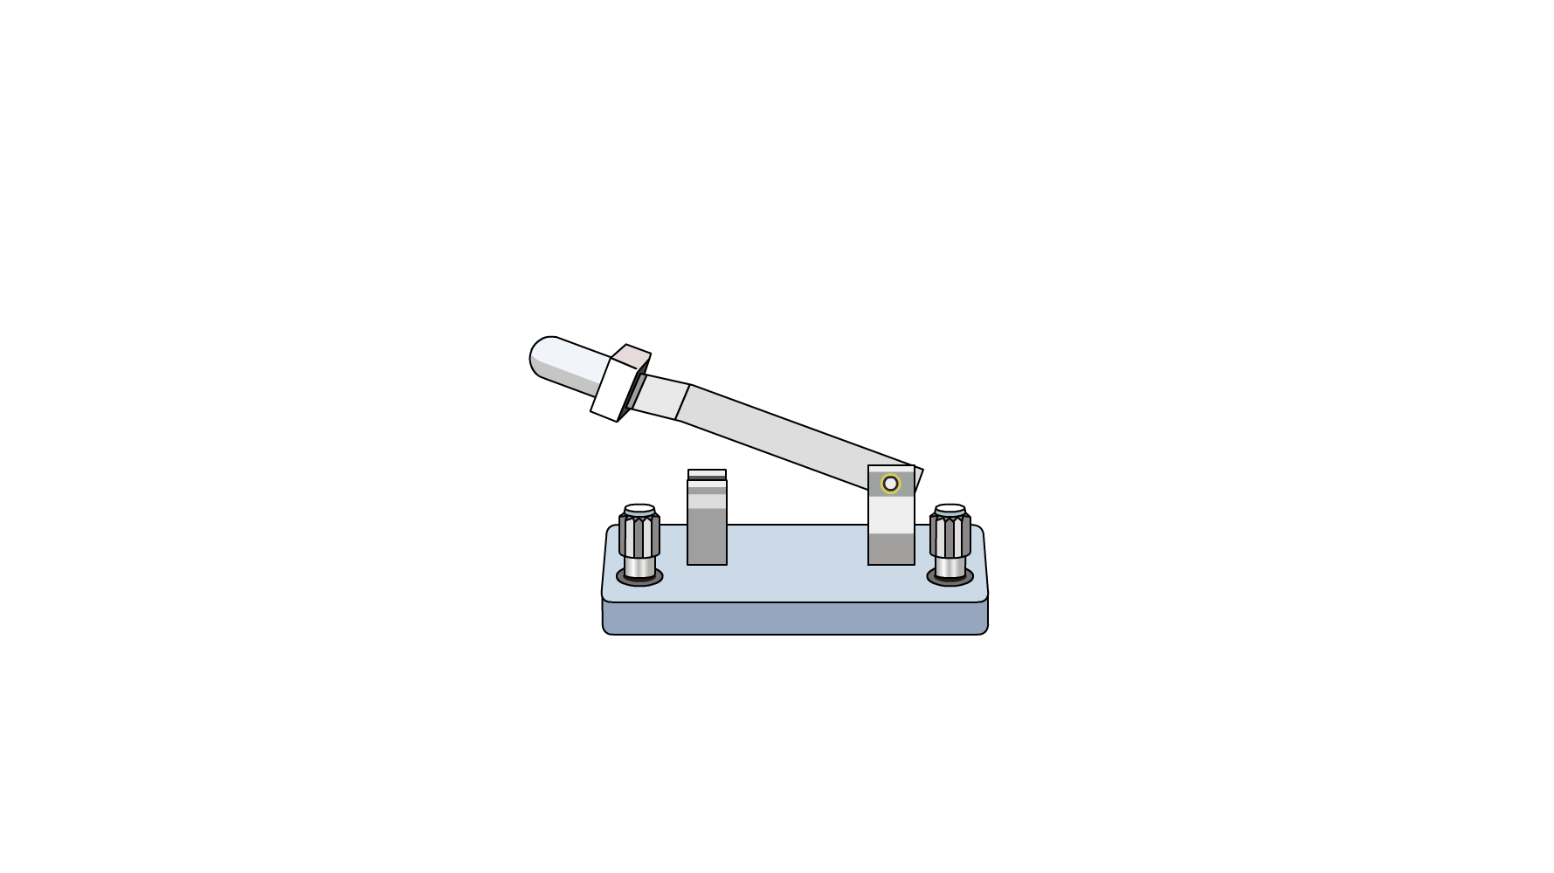
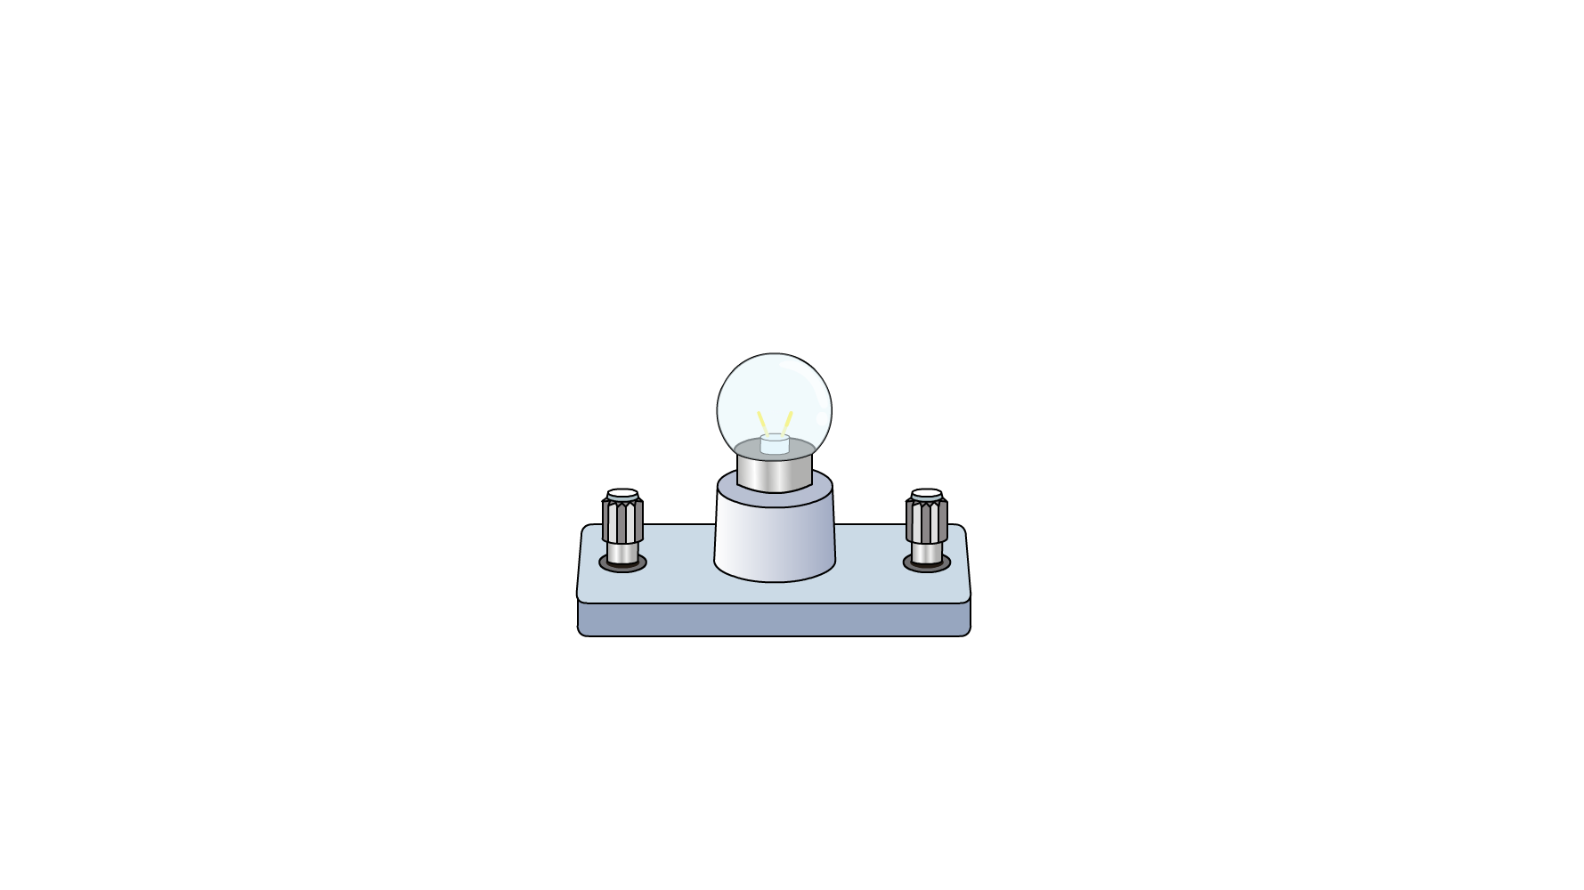
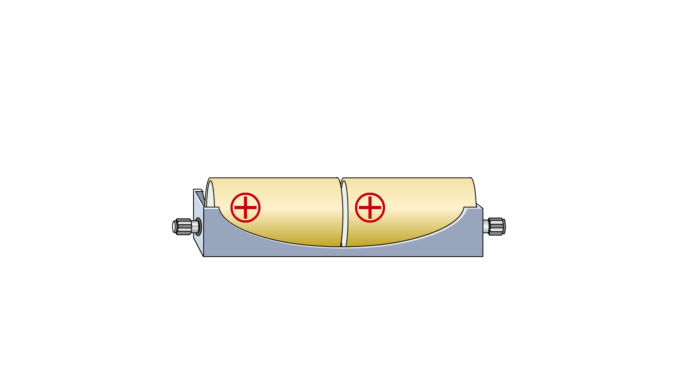
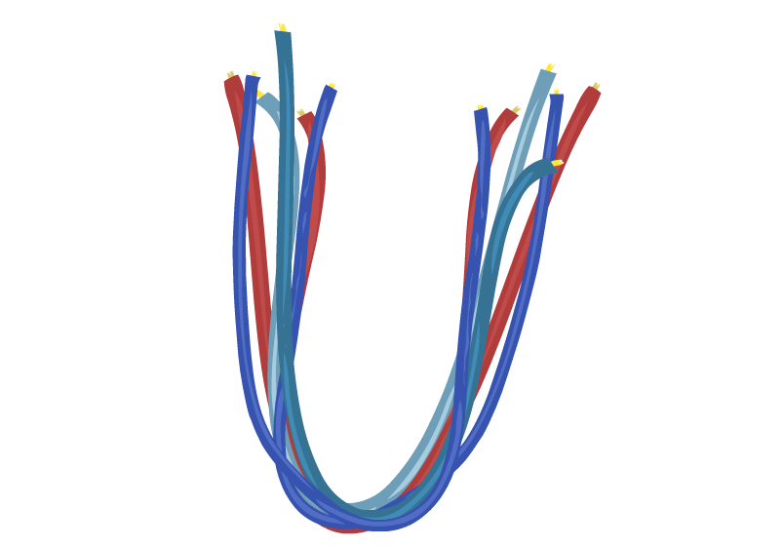

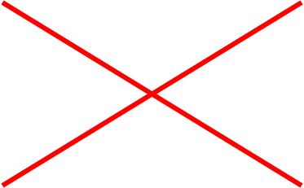
电流的形成
实验：自己动手，连接电路，使小灯泡发光。
提示：
不能把电池的两端用导线直接连在一起。

Slide 3
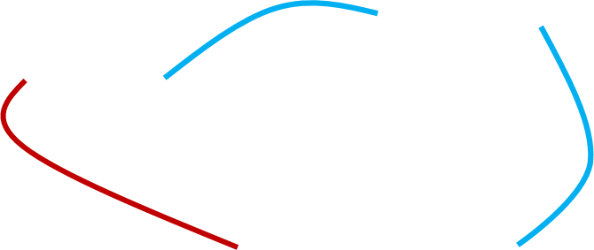
电流的形成
电流的形成：电荷的定向移动形成电流。
闭合开关，小灯泡发光，表明有电荷定向移动流过小灯泡。

Slide 4
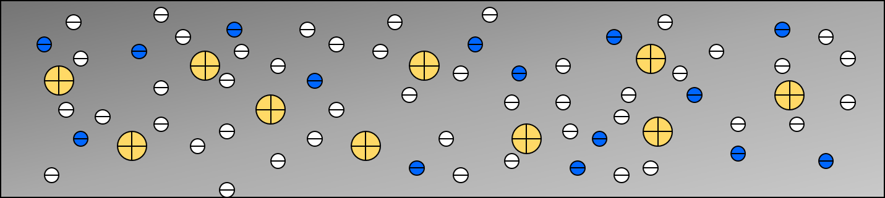
电流的形成
金属导线中可以导电的是自由电子。
自由电子

Slide 5
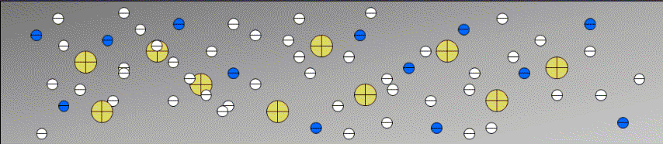
电流的形成
没有通电时自由电子的运动情况。
自由电子杂乱无章的运动，不能形成电流。

Slide 6
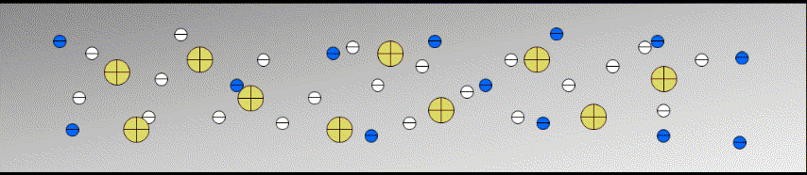
电流的形成
通电时自由电子的运动情况
电荷的定向移动就形成了电流。

Slide 7

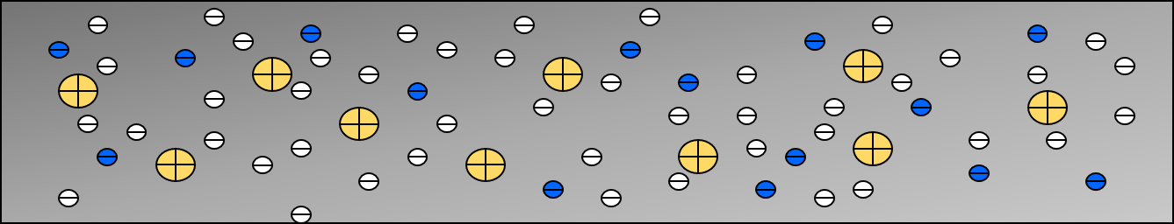

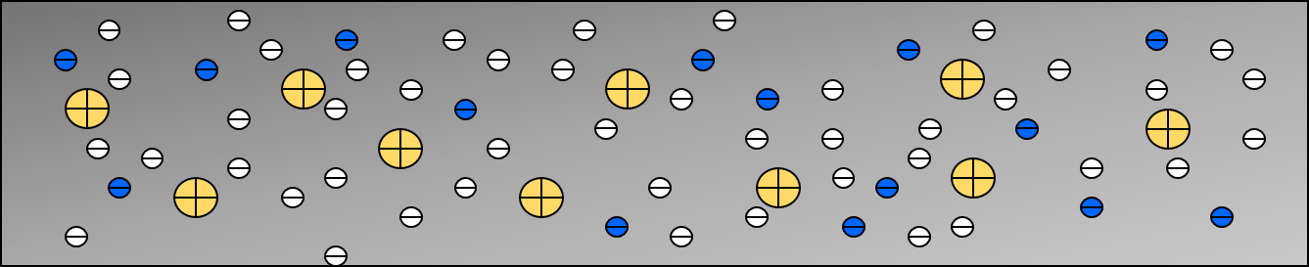

电流的形成
电荷的定向移动就形成了电流
电流方向
电流方向
把正电荷移动的方向规定为电流的方向
自由电子（负电荷）移动方向与电流方向相反

Slide 8
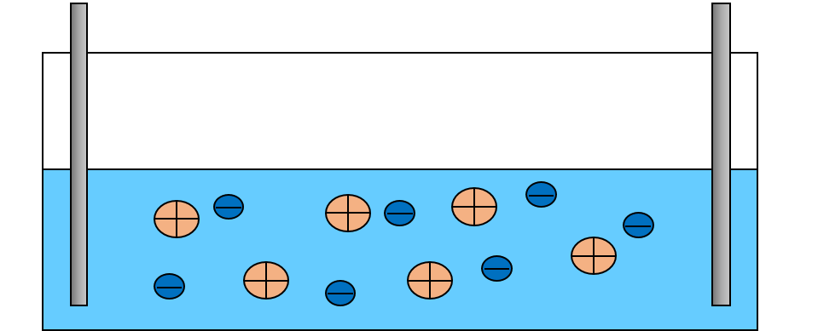
电流的方向
电流方向
酸碱盐溶液
把正电荷移动的方向规定为电流的方向
自由电子（负电荷）移动方向与电流方向相反

Slide 9
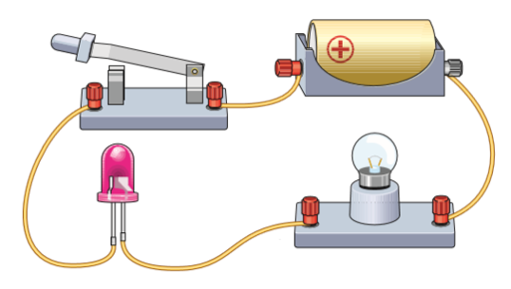
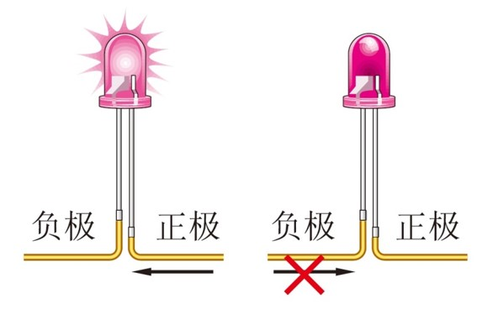
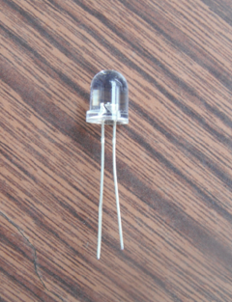
发光二极管测电流方向
利用发光二极管判断电流的方向。
负极
正极
发光二极管也叫LED，具有单向导电的特点。

Slide 10
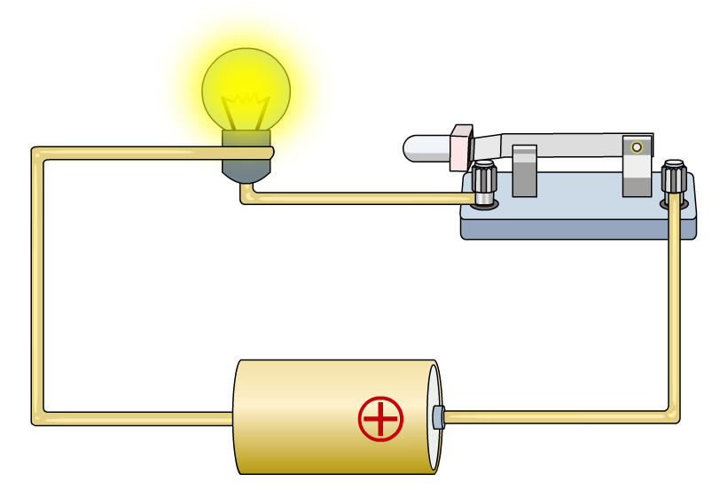

电路中的电流方向
当电路闭合时，在电池外部的电流的方向：
电池正极
用电器
电池负极
在这个电路里是什么电荷定向移动形成电流？
自由电子（带负电）

Slide 11
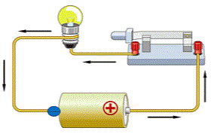

电路中的电流方向
当电路闭合时，在电池外部的电流的方向：
金属导线中，自由电子定向移动形成电流。
自由电子的移动方向是怎样的？
自由电子带负电荷，移动方向与电流方向相反；
在电池外部，自由电子从负极流向正极。

Slide 12
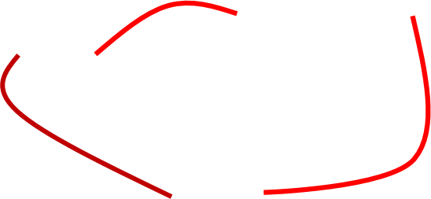
练习
B 到A
如图所示电路，开关闭合后，灯丝中的自由电子移动的方向是从 ________。
（填“A 到B ”或“B 到A ”）
A
B

Slide 13
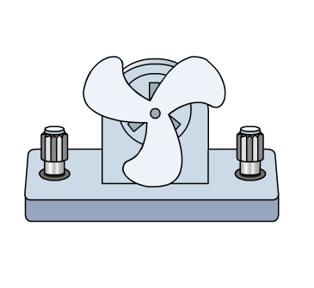
电路的构成
实验：怎样使小电扇转动？

Slide 14
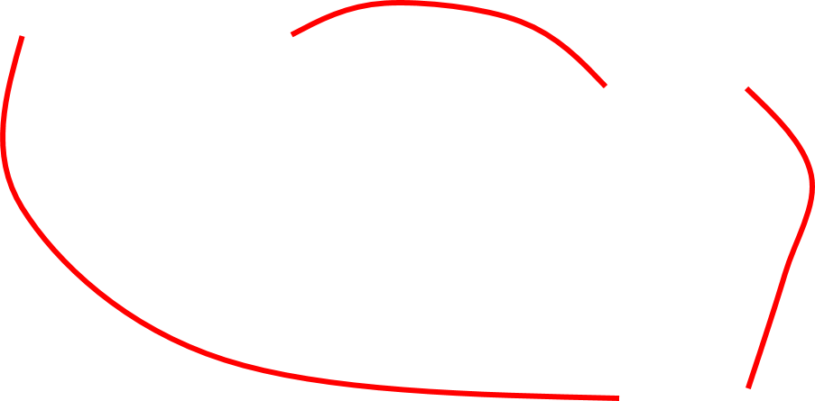
电路的构成
实验：怎样使小电扇转动？

Slide 15
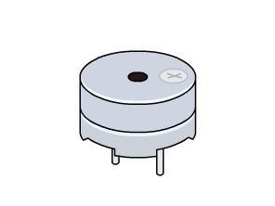
电路的构成
实验：怎样使蜂鸣器响起？

Slide 16
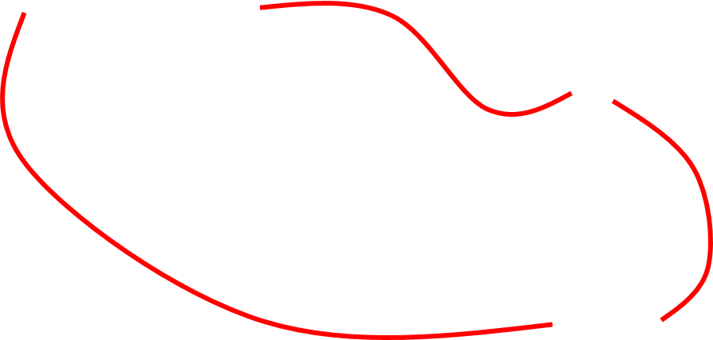
电路的构成
实验：怎样使蜂鸣器响起？

Slide 17
电路的构成
实验：怎样使灯泡发光？

Slide 18
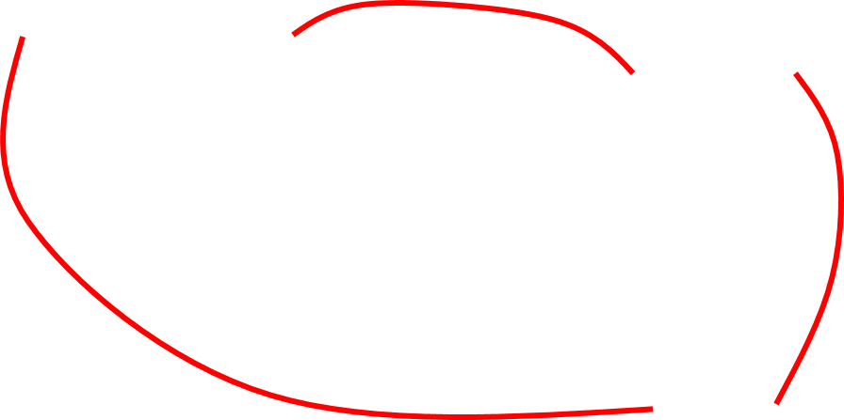
电路的构成
实验：怎样使灯泡发光？

Slide 19
电路的构成
用电器
电源
导线
开关
小风扇、蜂鸣器、灯泡都是利用电能工作的，都是用电器。

Slide 20
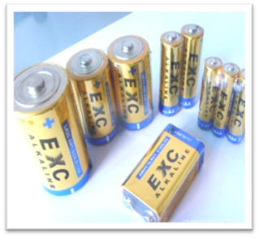
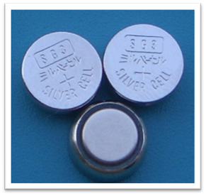
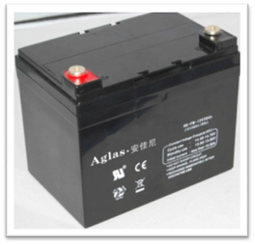
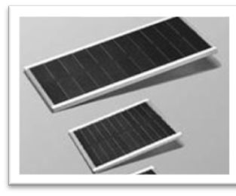
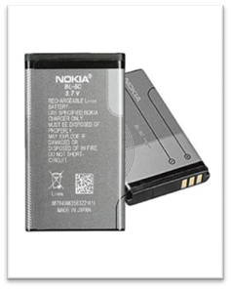
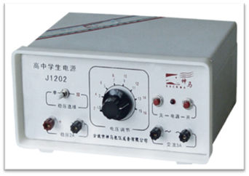
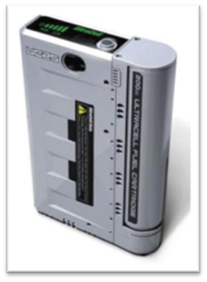
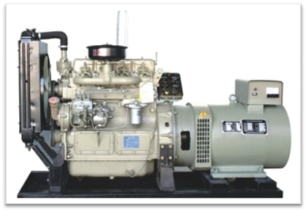
各种电池
干电池
氧化银电池
蓄电池
硅光电池
锂电池
学生电源
燃料电池
发电机

Slide 21
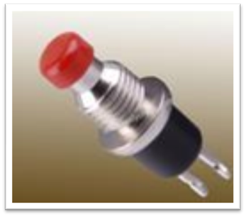
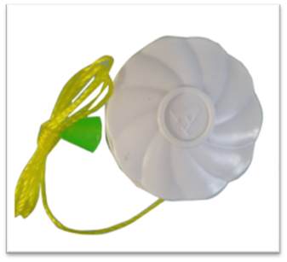
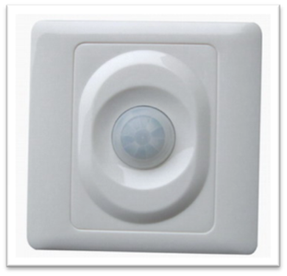
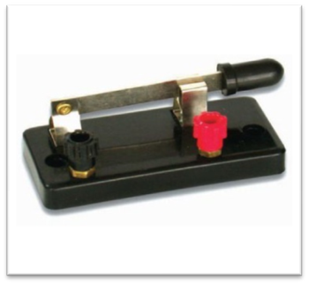
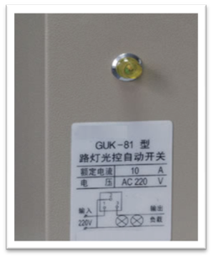
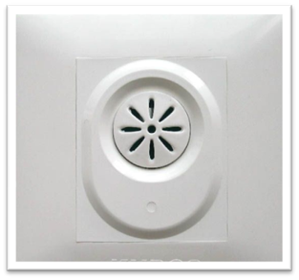
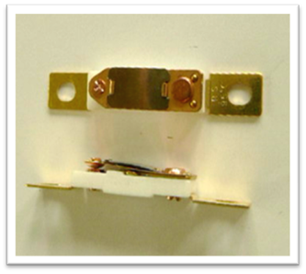
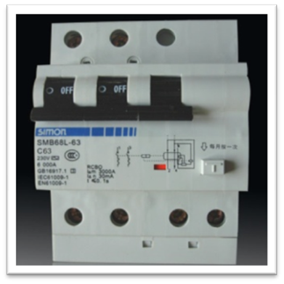
各种开关
按钮开关
拉线开关
感应开关
单刀开关
声控开关
空气开关
温控开关
光控开关

Slide 22
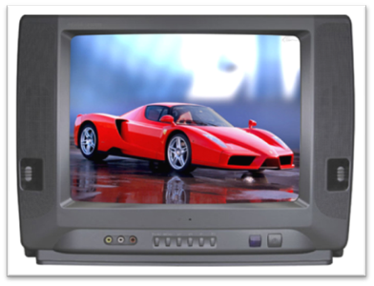
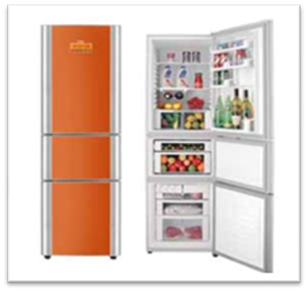
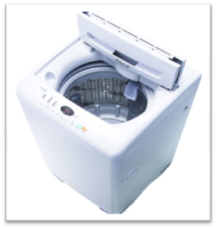
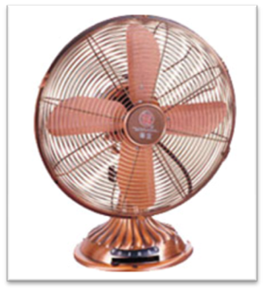
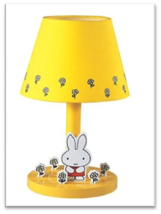
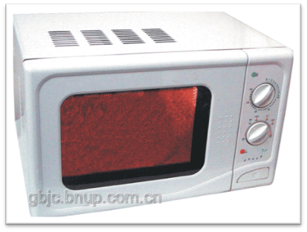
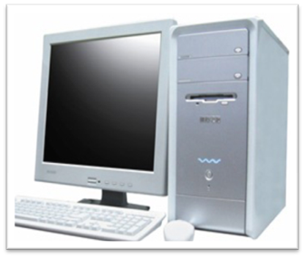
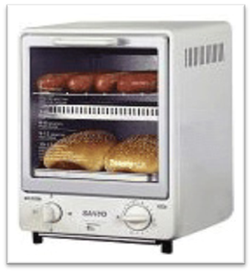
各种用电器
电视机
电冰箱
洗衣机
电风扇
台灯
微波炉
电脑
电烤箱

Slide 23
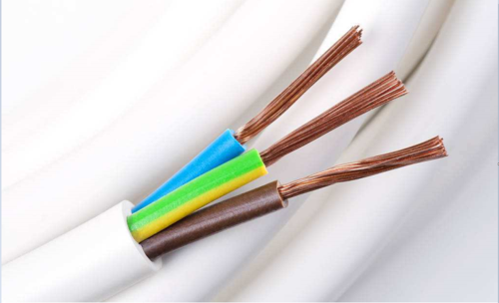
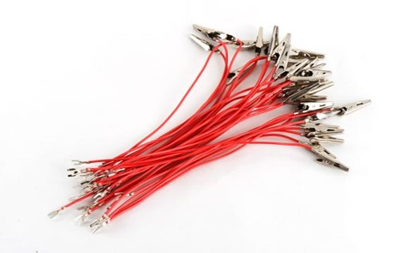
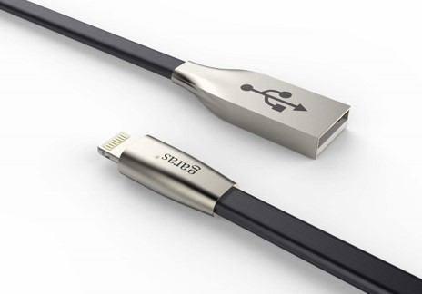

各种导线
家用导线
实验导线
数据导线
钻石导线

Slide 24

元件的作用
电源
用电器
电源：
提供电能
用电器：
消耗电能
开关：
控制电路
导线：
传输电能
导线
开关
由电源、用电器、导线、开关组成的电流可以流过的路径叫做电路。
电路中有电流的条件：①有电源 ②电路闭合

Slide 25

元件的作用
电源
用电器
导线
开关
如果没有电源，风扇会转动吗？
答：没有电源，就没有提供电能的装置，电路中没有电流，风扇不转。
电源：提供电能

Slide 26

元件的作用
如果要让电机停止工作，A/B 图分别需要如何操作？
答：A 图只要断开开关；B 图需要拆下一根导线（不方便）
开关：控制电路

Slide 27
元件的作用
电源
用电器
电源：
提供电能
用电器：
消耗电能
开关：
控制电路
导线：
传输电能
导线
开关
由电源、用电器、导线、开关组成的电流可以流过的路径叫做电路。
电路中有电流的条件：①有电源 ②电路闭合

Slide 28
练习
下图所示各电路元件为电路提供电能的是____，消耗 电能的是_______。
C
A B D
A、小灯泡
B、电铃
C、电池
D、电机

Slide 29
练习
在下列器件中全部为用电器的是（ ）
D
A.电铃、电池组、白炽灯
B.发电机、电动机、电源插座
C.日光灯、电风扇、电线
D.洗衣机、收录机、空调器

Slide 30
练习
下列说法中正确的是：（ ）
C
A、用导线把开关、电灯等用电器连接起来就组成了一个完整的电路
B、干电池、蓄电池、发电机、电动机都是电源
C、电源是使电路中有持续电流的装置
D、用手电筒照明时，电流方向是干电池的负极经过灯泡流到正极

Slide 31
练习
电源
持续电流
1、电池和发电机属于_______，它在电路中提供_________。
电源
用电器
开关
导线
2、一个完整的电路是由_______、_______、______ 和 ______组成。
自由电子
自由移动
3、金属中有_________，所以善于导电；食盐水中也有能 _________ 的离子，所以也是导体；在你的学习用品中，________是导体，_________ 是绝缘体。
铅笔芯
塑料尺子
正极
用电器
负极
4、电路中电流的方向是沿着“_______→________→_______”方向流动的。

Slide 32



电路图
A 图
B 图
C 图
B 图是电饭锅下面的电路。是不是眼花缭乱?
用符号表示电路连接的图，叫做电路图.

Slide 33

元件符号

Slide 34



画电路图
请画出以下电路的电路图。
-
实物图
电路图

Slide 35



画电路图
电路图
画成长方形，横平竖直
画电路图的要求
元件符号不能画在角落
连接之间不能断开

Slide 36



练习
请画出以下电路的电路图。

Slide 37


练习
请画出以下电路的实物图。

Slide 38



连实物图
请根据电铃的电路图，用画笔代替导线，连接相应的电路？

Slide 39


连实物图
这样连接是否正确？
注：连接电路图，导线禁止交叉。

Slide 40


练习
请根据电路图，用画笔代替导线，连接相应的电路。

Slide 41


通路
通路：处处连通，用电器能够工作的电路。
通路:接通的电路。

Slide 42


断路
断路：某处被断开，没有电流通过的电路。
断路：断开的电路。

Slide 43




短路
短路：直接用导线将电源正负极相连的电路。
电源短路时会损坏电源，甚至引起火灾！

Slide 44

短接
短接：电路接通，用电器两端被导线直接连通。
由一个小灯泡、一个LED 、两节干电池、一个开关组成的电路。闭合开关，小灯泡和LED 发光。
用一根导线接在小灯泡的两端，你会看到小灯泡熄灭了，而LED 还发光。
想一想，这是为什么？

Slide 45

短接
用一根导线直接接在灯泡①两端
现象：灯泡①熄灭，②仍然发光
电流没有从①中流过
电路中有电流
电流从红色导线流过
用一根导线直接接在一个用电器的两端时，电流将流经外加导线而绕过了用电器，这种情况叫用电器被短接。

Slide 46




短路与短接的区别
①
②
禁止
允许
短路是电流没有经过用电器而直接构成回路。
短接是某个元件被导线直接连起来，该元件失去原有的作用。
短路时电流没有经过用电器。
短接时电流有经过用电器（灯泡①）。

Slide 47

练习
请分析如下电路图，指出连错的导线，并改正。

Slide 48

练习
请分析如下电路图，指出连错的导线，并改正。

Slide 49

练习
C
如图所示的四个电路中，符合电路基本组成条件且连接正确的是（ ）

Slide 50

练习
A
如图所示的连接的电路中，能够使灯泡亮的电路是（ ）

Slide 51

课本练习
图甲是把电池和玩具电风扇连接起来的电路。请在图乙中用笔画线表示导线，连接相应的电路。
甲
乙

Slide 52

课本练习
在图中有电子门铃、电源和开关，请用笔画线表示导线把它们连起来，使得门
铃能够正常工作，并画出相应的电路图。电子门铃可以用“ ”
这样的符号表示。

Slide 53

课本练习
观察图所示的手电筒结构图。按下按键时，电路是怎样接通的？在图中画出电流流过的路径。另画出手电筒的电路图。

Slide 54

课本练习
图是某人连接的电路，小电动机能转吗？在接错的那根导线上打一个“×”，表示这根导线不要，再把正确接法的导线画出来，并在三根导线上分别标明电流的方向。

Slide 55


课本练习
图甲、乙中，各有一根导线接错而使小灯泡被短接，请把这根导线找出来，在上面打一个“×”。

Slide 56
总结
形成：
定向
电荷的______移动
电
流
正电荷定向移动的方向
方向：
电
流
和
电
路
负电荷定向移动的反方向
简单电路的组成：
电源
开关
______、用电器、______和导线
电源：
提供电能
用电器：
消耗电能
各元件的作用：
电
路
开关：
控制电路
导线：
传输电能
电路图：
用规定的符号表示电路连接情况的图
电路的三种状态：
通
短
断
____路、____路和____路

